Slide 1
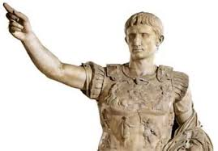
ROMA
En el siglo VIII a.C. Roma , era una pequeña localidad de la península Itálica. Unos siglos después, el Imperio Romano se extendía por toda la costa Mediterránea y gran parte de Europa. Este amplio territorio lo conquistó gracias a un poderoso ejército y a su poder de organización. Este ejército estaba formado por legiones que eras agrupaciones de 5.000 hombres (soldados) dirigidos por un general. Para controlar todo su territorio lo dividían en provincias dirigidas por un gobernador. Una vez que el territorio era conquistado y estaba al frente de un gobernador se pasaba a la romanización.

Slide 2
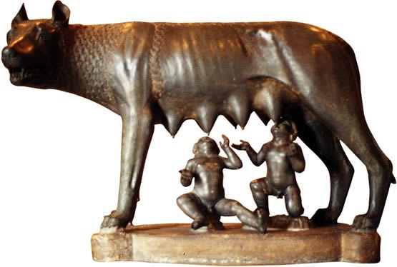
La romanización era el proceso de aculturación de las zonas conquistadas por Roma durante la antigüedad del periodo del dominio romano. El proceso por el cual los romanos aportaron sus conocimientos, su lengua (el latín) y su cultura a las zonas conquistadas de la antigüedad.
Auréo de César Augusto fue el primer emperador romano que gobernó entre el 27 a.C . y 14 d.C. , año de su muerte.
El gobernador del imperio Romano era un funcionario elegido/nombrado para ser
administrador principal del
Derecho Romano en todas
partes de una o más de las
muchas provincias que
constituían el Imperio Romano.
Rómulo y Remo, que fueron amamantados por una loba que se los encontró abandonados en el río.

Slide 3
ORGANIZACIÓN ROMANA
Roma tenía una organización muy jerarquizada. El emperador era la persona que gobernaba todo el Imperio. Dirigía el ejército, dictaba las leyes y se les consideraba un Dios. El senado se limitaba a asesorar.
ESCLAVOS: no eran libres ; eran personas sin ningún derecho, que podían ser vendidos y comprados. Trabajaban en el campo, en las minas o en el servicio doméstico.
La sociedad romana. Estaba formada por hombres libres.
PATRICIOS: eran los propietarios de la mayor parte de las tierras. Participaban en el senado y ocupaban cargos políticos y militares. Vivían en las ciudades (casas lujosas llamadas DOMUS) y en el campo en grandes casas llamadas villas.
PLEBEYOS: eran el grupo más numeroso. Lo componían : campesinos, artesanos y comerciantes (eran menos ricos) vivían en la ciudad, en casas de varios pisos llamadas ÍNSULAS.

Slide 4
LA CULTURA ROMANA
Muchos aspectos de la cultura romana tuvieron su origen en la cultura griega.
LA RELIGIÓN ROMANA. Los romanos eran politeístas, es decir, creían en muchos dioses. Los dioses tenían aspectos humanos, la gente acudía a los templos a adorarlos. Además, en todas las casas romanas había un altar dedicado a los dioses del hogar (se llamaban lares). Al final del Imperio en el siglo IV d.C. el emperador Teodosio adoptó el cristianismo como la religión oficial del Imperio.
LAS DIVERSIONES. Los romanos mantuvieron algunas magníficas tradiciones como el teatro de los griegos, además acudían a las termas (baños públicos); también iban a los anfiteatros, donde veían las luchas de los gladiadores y al circo, donde se celebraban las carreras de carros.
LA ARQUITECTURA Y LA INGENIERÍA. Los romanos construyeron magníficos edificios que se siguen utilizando en la actualidad.

Slide 5
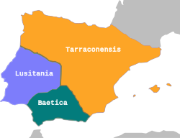
LOS ROMANOS EN HISPANIA
El ejército romano llegó a la Península Ibérica en el año 218 a.C. atraídas por su riqueza minera y agrícola. La conquista duró más de 200 años, por la resistencia que ofrecieron los pueblos que vivían allí. Los romanos llamaron Hispania a este nuevo territorio de su imperio y lo dividieron en tres provincias: Baética , Lusitania y Tarraconensis.

Slide 6
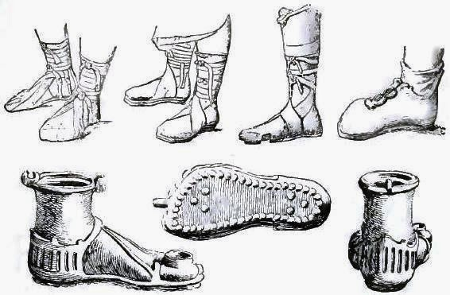
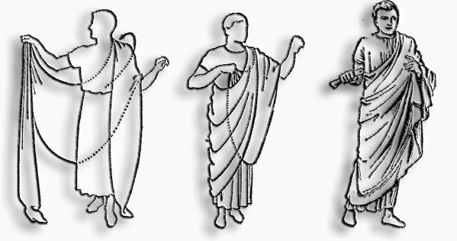
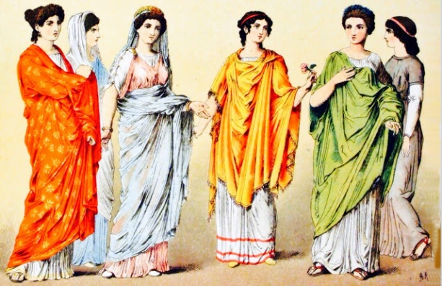
La ropa de los romanos y romanas en la Antigua Roma
La túnica era la vestimenta de los más pobres, una pieza de
lana o lino atada a la cintura por un cinto. Como calzado,
los romanos usaban sandalias . Las sandalias romanas
consistían en piezas de cuero que mantenían buena
parte de los pies al aire. Las sandalias militares tenían la
particularidad de que llevaban resistentes clavos en la suela.
En las zonas más frías se usaban, junto con la túnica, pantalones, capas y botas.
La toga romana era una prenda que sólo podían llevar los ciudadanos. Normalmente de color blanco, los ciudadanos romanos se envolvían el cuerpo con ella y dejaban que colgara del hombro.
Los senadores romanos se distinguían del resto de ciudadanos en que el borde de sus togas era de color morado.
La ropa de las mujeres romanas consistía en una estola,
túnica larga que llegaba hasta los tobillos, que se ponían
sobre una túnica básica. Sobre la estola vestían la palla,
una especie de manto o velo ligero de variados colores.
La palla tenía forma rectangular, mientras que la toga tenía
forma semicircular.

Slide 7
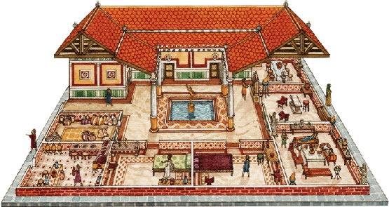
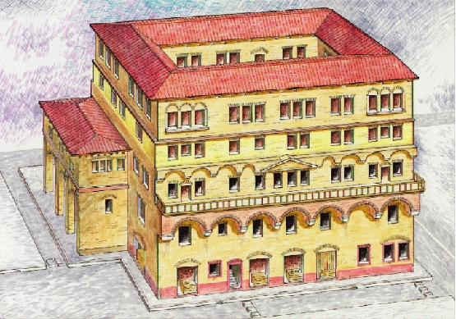
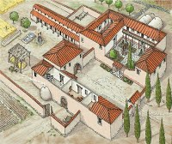
- Insulas: edificio de apartamentos donde , en alquiler o en propiedad, vivían los ciudadanos más pobres. Muchas veces quedaban reducidos a una habitación multiuso. Vitrubio, el gran arquitecto del mundo romano, decía que estas ínsulas se construían muy deprisa, con materiales de muy mala calidad y que por ello estaban expuestas a hundimientos e incendios. A medida que Roma fue creciendo y debido también a la proliferación de hombres ricos, propietarios de una grandes solares que favorecieron la "especulación inmobiliaria", fue necesario elevar la altura de las ínsulas, aunque ya Augusto prohibió su elevación más de 70 pies por motivos de seguridad. Conservamos huellas de estas ínsulas en Ostia, el puerto de Roma. En Extremadura, y más concretamente en Mérida, no quedan restos.
- Domus: vivienda particular, ocupada por un solo propietario y su familia, que normalmente consta de un solo piso. Sus dimensiones son muy variables dependiendo del poder económico del propietario así como de sus gustos e intereses. Conservamos magníficos ejemplos de este tipo de viviendas en Pompeya y Herculano. En Mérida, tampoco faltan notables ejemplos de este tipo de casa destacando la Casa del Anfiteatro, la Casa-basílica en el teatro, la Casa del Mitreo y la Casa de los Mármoles en Morería.
- Villas: son viviendas en zonas rurales que, según su uso se denominan villas rusticas, si están dedicadas a las labores agrícolas y ganaderas, con graneros, bodega, granja de animales, etc., una especie de cortijo; y villas urbanas si están dedicadas al disfrute y descanso del propietario y su familia.

Slide 8
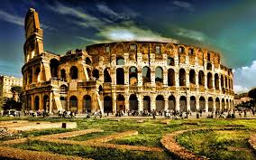
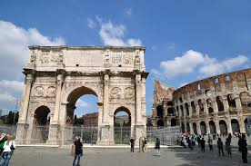
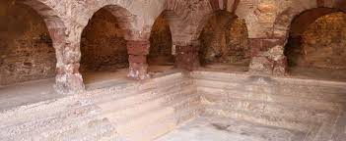
EL ARTE Y LOS MONUMENTOS ROMANOS
Los romanos crearon refinadas obras de arte y construyeron grandes obras públicas:
Arcos de triunfo; conmemoraban acontecimientos o victorias militares.
Teatros; como el de Mérida.
Circos y anfiteatros ; eran donde se celebraban espectáculos públicos. A ellos acudían los ciudadanos.
Las termas; eran los baños públicos, contaban con tres salas de agua: fría, templada y caliente.
Puentes y calzadas; unían las ciudades del Imperio. Los acueductos llevaban el agua a las ciudades.

Slide 9
NATALIA
COTO
PÉREZ
6ºA

